Slide 1


Sistema de Recomendación de componentes de PC
XIAO YANG
XIAO YANG

Slide 2
ÍNDICE
Descripción del problema
Herramientas utilizadas
Aplicación
Base de datos
Frontend
Backend
Algoritmos de recomendación
Análisis de resultados
Análisis D.A.F.O
Líneas de futuro
Lecciones aprendidas

Slide 3
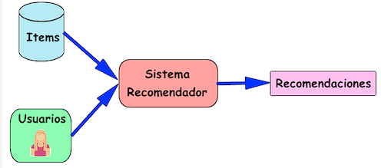
Descripción del problema
Gran variedad de opciones
Compatibilidad entre los componentes
Repartición de presupuesto para cada componente
Problema de la tienda física

Slide 4




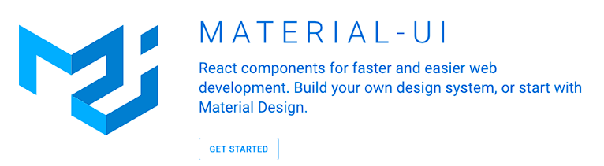

Herramientas utilizadas
Base de datos
Web Scraper
Excel
Neo4j
Frontend
React
Axios
Librería MUI
BACKEND
Node.js y nodemon
Express
Neo4j-driver

Slide 5
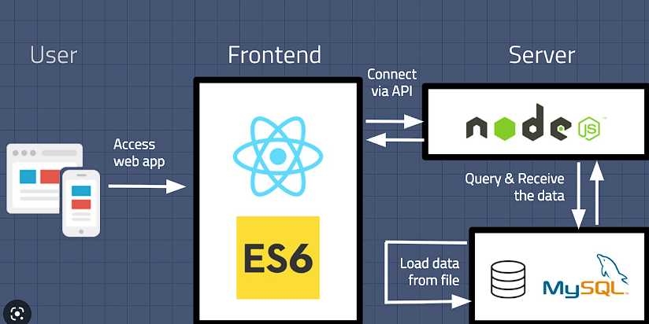
Aplicación

Slide 6
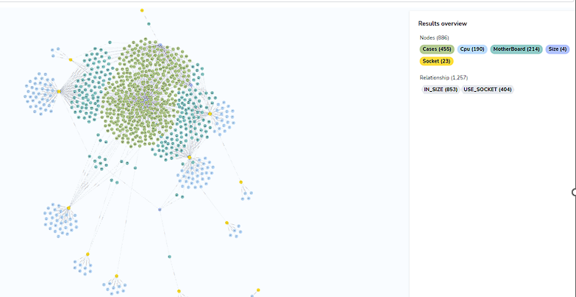
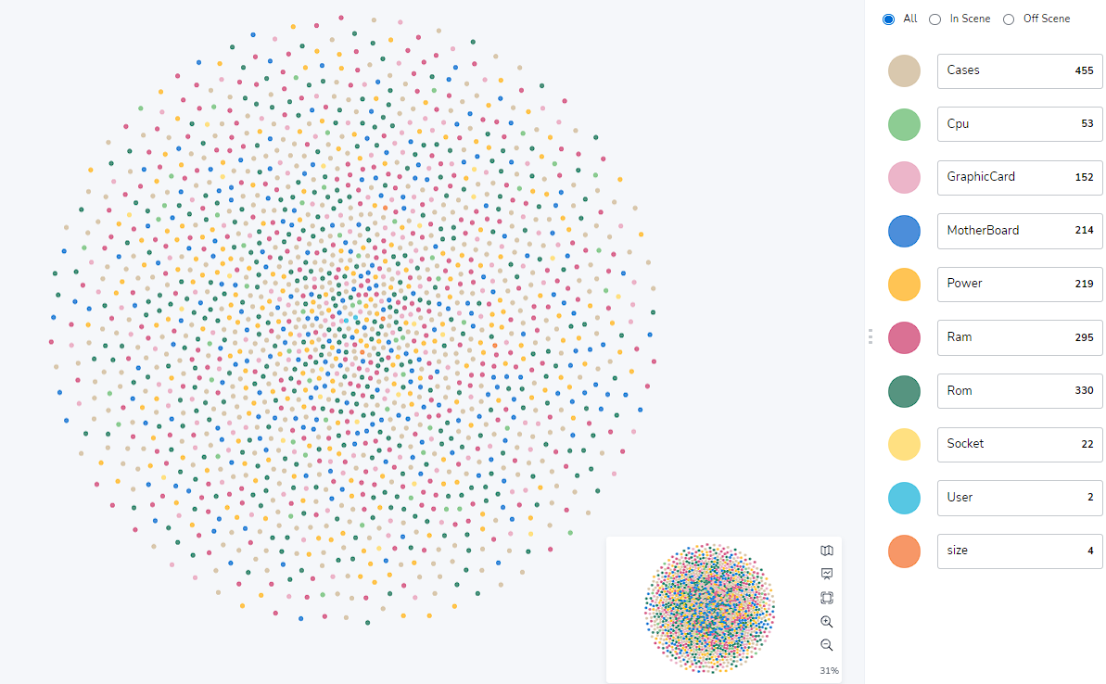
Base de datos
Obtener los datos
Limpieza de datos
Construcción de nodos
Creación de nodos y relaciones

Slide 7
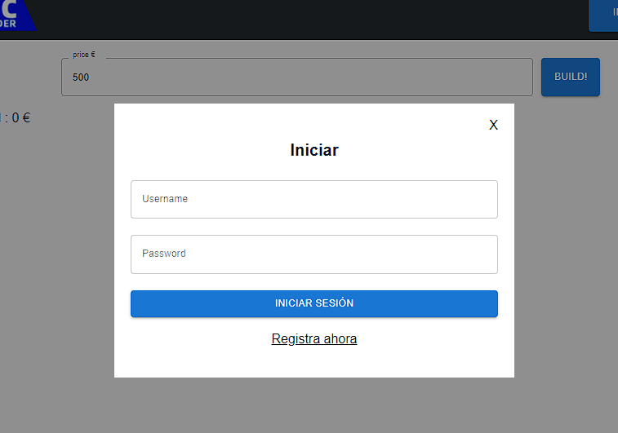
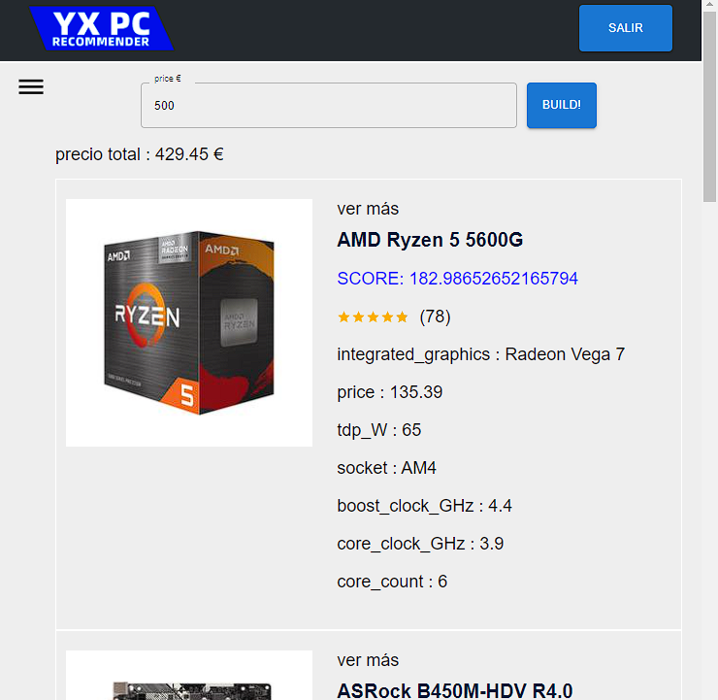
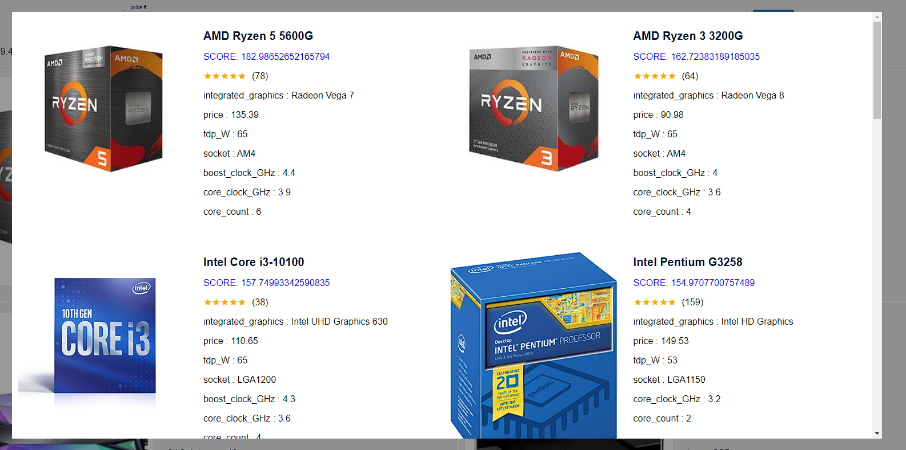
Frontend
Página Home

Slide 8
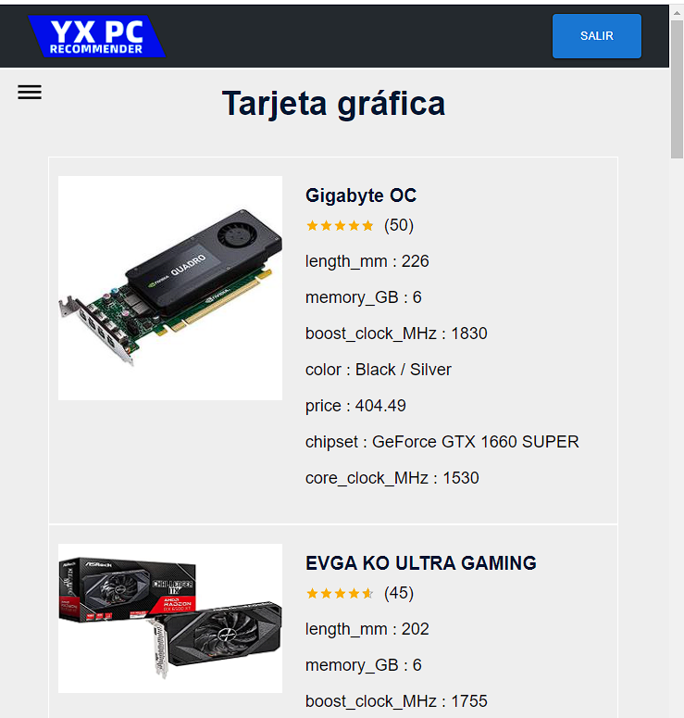
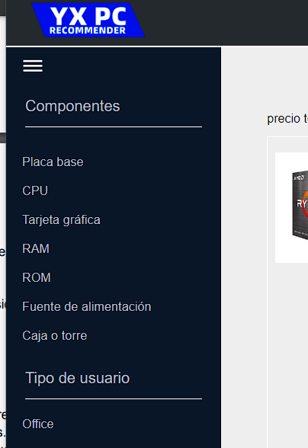
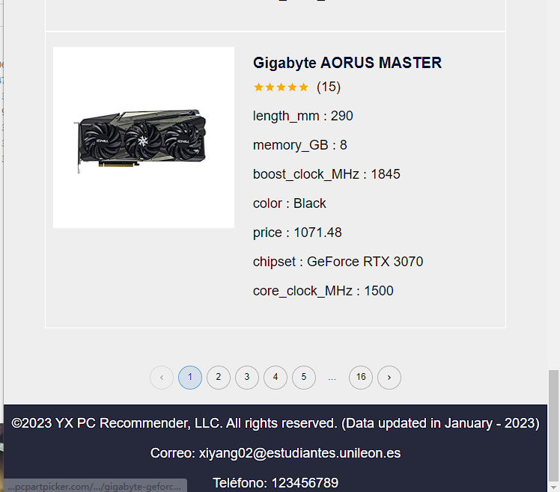
Frontend
Página ProductList

Slide 9
Backend
HTTP GET comprobar el estado del servidor
HTTP POST
Obtener lista de productos
Obtener número total de una categoría
Registrar/iniciar la sesión y comprobar el preferencia de uso del ordenador

Slide 10
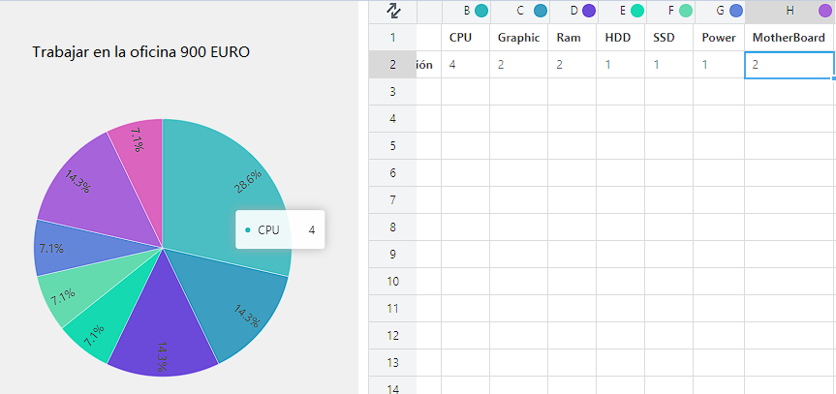
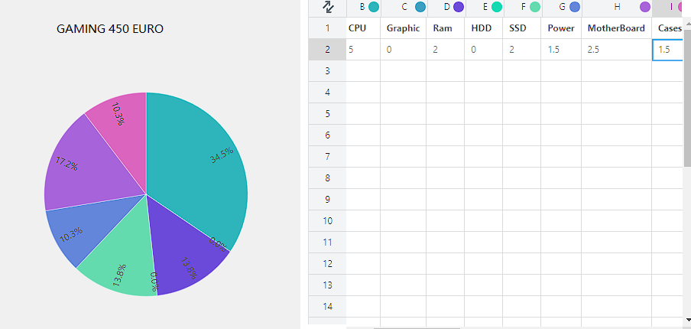
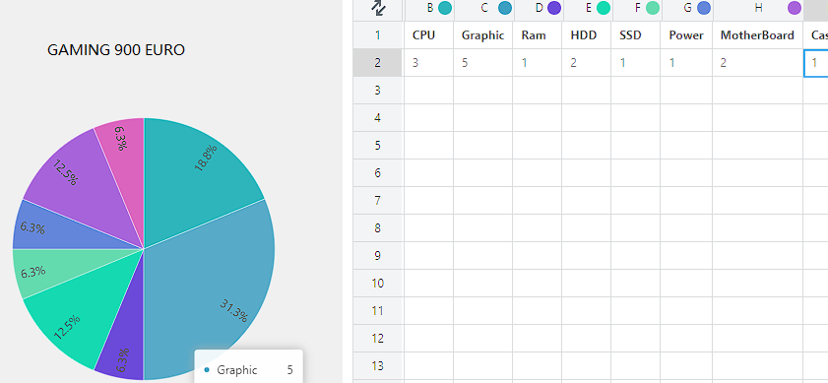
Algoritmos
Algoritmo híbrido que combina:
Algoritmo basada en contenidos
Filtrado colaborativo
Algoritmo de repartición de presupuestos

Slide 11
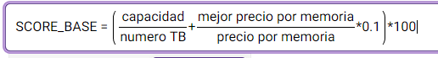
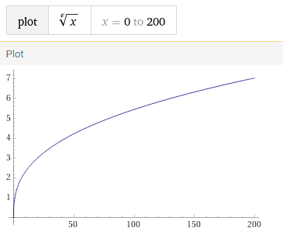
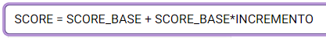
Algoritmos
Algoritmo que calcula Scoring
SCORING_BASE
Características de producto
CPU
ROM
INCREMENTO
Valoración del producto

Slide 12
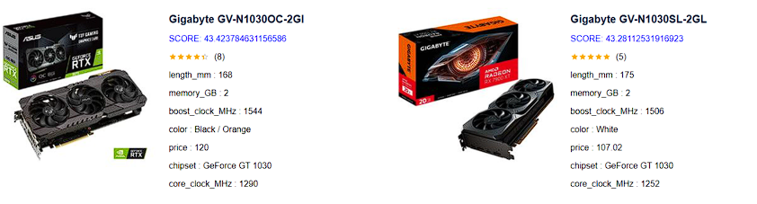
Análisis de resultados
Los algoritmos funciona correctamente
Resuelve el problema de compatibilidad
Encuentra siempre uno de los mejores componentes
No encuentra productos si el presupuesto es demasiado bajo (250)

Slide 13
Análisis D.A.F.O.
Debilidades
Códigos
Datos limitados
Feedback
Amenazas
Fortalezas
Robustez
Utilización de tecnologías de auge
Facilidad de uso
Multiplataforma
Oportunidades

Slide 14
Líneas de futuro
Buscar mejores algoritmos de DeepLearning
Actualiza base de datos temporalmente
Implementar más funcionalidades como:
Lista
Hacer la compra
Valorar ordenadores ya montadas
Realizar la compra
Ofrecer servicio de montaje
Actualiza algunos componentes de un ordenador ya montada

Slide 15
Lecciones aprendidas
Manipular los datos
Aprender de base de datos en grafos
Descubrir los sistemas de recomendación
Profundizar las tecnologías ya conozcas para el desarrollo web

Slide 16
END

